Slide 1
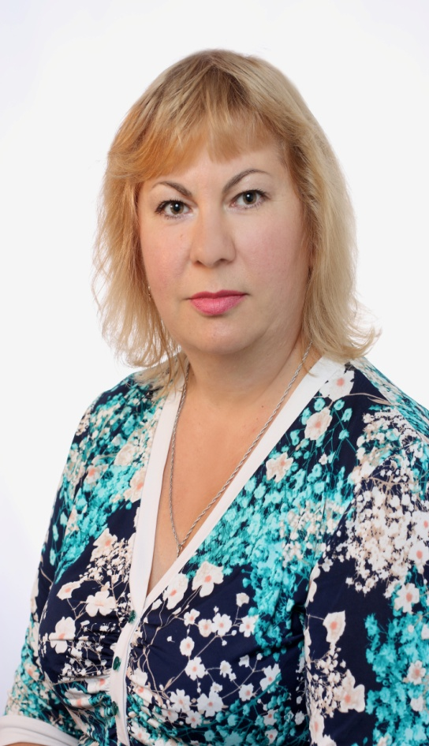
Сучасні підходи та роль вихователя гуртожитку щодо роботи в умовах карантину
Надія ЯЩЕНКО,
вихователь гуртожитку
ЗП(ПТ)О Богодухівський
регіональний центр професійної
освіти Харківської області

Slide 2
Карантин і все, що з ним пов’язане, безумовно, внесли свої корективи в роботу вихователя гуртожитку ЗП (ПТ)О та, власне, й у самі плани роботи, перемістивши вектор виховного простору в дистанційне положення. Тож у роботі вихователя з’явилися нові форми роботи формату онлайн, що прийшли на зміну вже звичній для всіх нас формі офлайн. Звичайно, це - вимоги сьогодення, яких ми зобов’язані дотримуватися. Звичайно, живе спілкування важко замінити спілкуванням у онлайн просторі, проте… Чи існує виховання в період карантину?

Slide 3
Упродовж половини жовтня та листопада українці адаптовувалися до вимушених, незвичних і для багатьох незручних карантинних реалій. З одного боку, ізолювавшись, усі обмежили спілкування, з іншого, отримали чудову нагоду побути наодинці з сім’єю, прочитати книгу, яка давно лежала в очікуванні, зрештою, прибити поличку чи спробувати спекти торт, рецепт якого колись зберегли.

Slide 4
Найважче було сповільнити та стишити звичний уклад життя одній із найактивніших частин населення – здобувачам освіти. Такий домашній ритм для усіх – серйозне випробування. Не говорячи про молодь… Проте довелося прийняти ситуацію в обмін на безпеку та здоров’я: своє, батьків, рідних, близьких і всіх інших.

Slide 5
Та потребу в спілкуванні й необхідності підтримувати зв’язок, бодай у онлайн форматі, з мешканцями гуртожитку – важко проігнорувати. Навпаки – це активний період для індивідуального та спілкування в групах соціальних мереж. Так, і в нас виникла необхідність створити інтернет простір для спілкування - і ми це зробили у Viberі, назвавши групу «Гуртожиток сіті». Група налічувала спочатку 8 осіб, а згодом число учасників групи зросло до 38. Зокрема, була реальна можливість проводити засідання Ради лідерів гуртожитку в онлайн режимі.

Slide 6
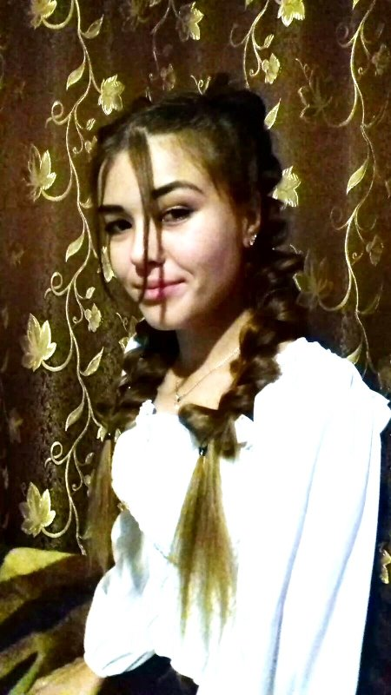
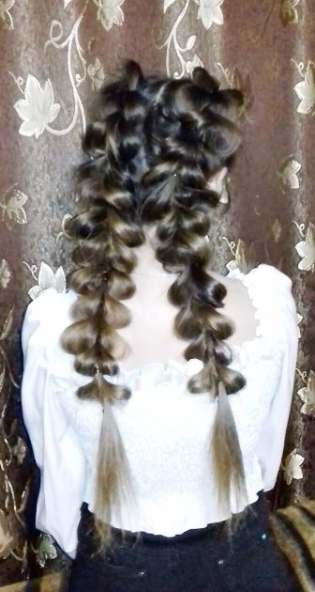
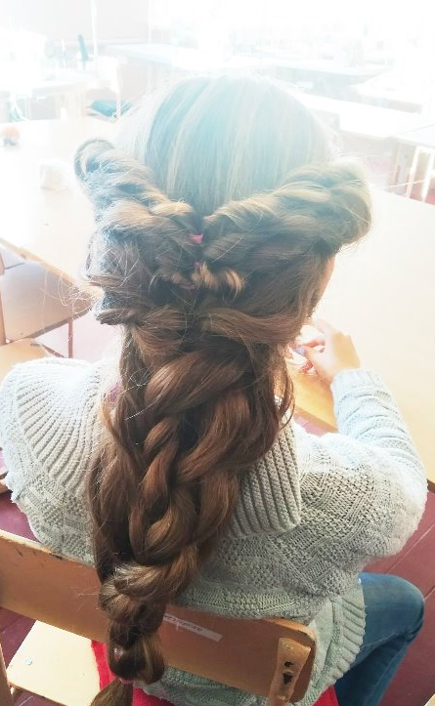
Так, за ініціативи ради був оголошений челендж, приурочений до свята Дівочої долі (7 грудня), напередодні якого дівчат запросили взяти участь у онлайнконкурсі «Коса – дівоча краса!» Уже в перший день фотоконкурсу було отримано понад два десятки світлин, серед яких визначили переможця й на їх адресу надіслали вітання.

Slide 7
Які ж особливості карантинного життя гуртожитку? Звісно ж, враховуючи рекомендації, вихователь тримала зв’язок із його мешканцями та про все дізнавалася в телефонному й онлайн режимах.

Slide 8
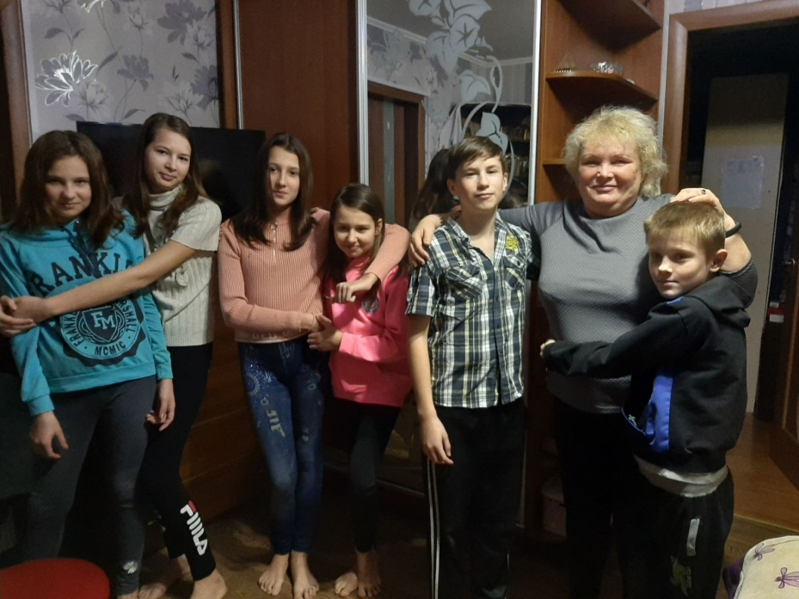
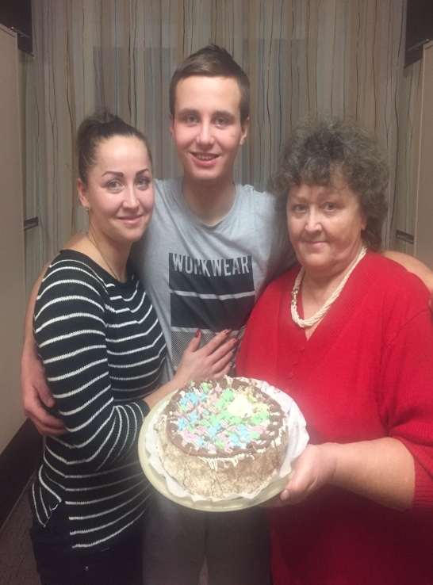
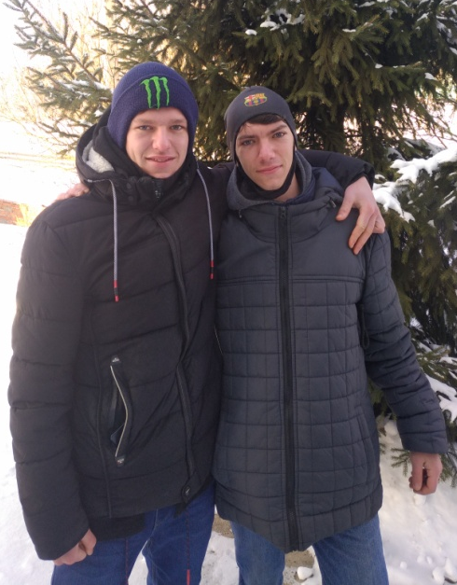
Услід за першим челенджем надійшла черга й для наступного. Цього разу це був конкурс юнацьких забав під час Андріївських вечорниць. Таким чином, бачимо, що родинне виховання по-справжньому активізувалося в такий спосіб. А згодом День обіймів об’єднав активних учасників фотоконкурсу, зокрема неабиякий інтерес він викликав у вихованців Краснокутських ДБСТ, які є й мешканцями гуртожитку.

Slide 9
Із метою продовження традиційних, так званих, «Кулінарних серед», що так полюбилися мешканцям гуртожитку, ми обмінювалися в групі «Гуртожиток сіті» новорічними та зимовими рецептами святкових і буденних страв.

Slide 10
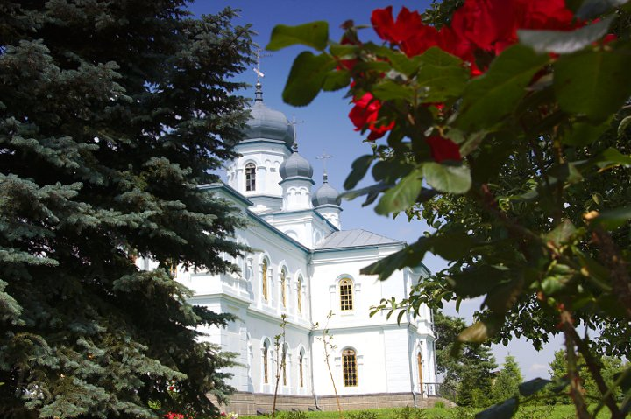
Також здійснили заочну екскурсію до духовної святині селища Краснокутська - Свято- Архангело- Михайлівського храму. Так, настоятель храму провів цікаву екскурсію в сучасному форматі, який був досить доступним і зручним для всіх учасників заочного заходу.

Slide 11
Ураховуючи ще один пріоритетний напрям виховної роботи в гуртожитку –превентивний, ми дистанційно налагодили роботу Правового консультативного пункту «Правовий вектор», функціонування якого дало можливість, за потреби, спеціалістам консультувати мешканців гуртожитку з тих чи інших правових проблем, що виникали в них під час карантину.

Slide 12
Таким чином, співпрацювали з Бюро безоплатної правової допомоги та Краснокутським РЦСССДМ. До того ж, якраз у той же період проходив цикл правових і профілактичних заходів «Розірви коло!», у рамках 16 – ти днів без насилля, за участі працівників національної поліції.

Slide 13
Згодом, коли поновилося навчання за змішаною формою та мешканці поступово поверталися до гуртожитку, актуальними стали групові форми роботи. Так, відразу розпочали свою повноцінну роботу Школа краси для дівчат та Клуб джентельменів гуртожитку, які проводилися в міні-групах.

Slide 14
Тож, у період карантину виховання можливе! Воно лише знаходить нові альтернативні форми роботи, сучасні методи виховного впливу, зокрема завдяки дистанційному спілкуванню. Найбільше мешканцям гуртожитку сподобалися музичні та відео вітання з Днем народження в форматі онлайн. Та попри певні незручності й карантинні обмеження. вдавалося перебувати на позитивній хвилі всім учасникам виховного простору гуртожитку.

